Slide 1
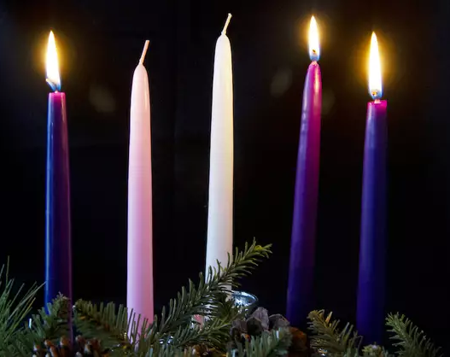
( 许贵玉)
燃烛迎主Advent Candle
信心之烛
Candle of Faith
約3:16 「神愛世人，甚至將他的獨生子賜給他們，叫一切信他的，不至滅亡，反得永生。
John 3:16 “For God so loved the world,[a] that he gave his only Son, that whoever believes in him should not perish but have eternal life.

Slide 2

【报 告Announcements】

Slide 3
2026年预算经同工会通过，已在布告栏张贴公布，12/14中午1:00在101室会有相关问题解答（Q&A），12/21将提请会众投票表决。

Slide 4
【圣诞音乐联合敬拜】 下周日（12/14）上午10:00在本教会体育馆举行，请大家相互转告，和亲朋好友一起来享受圣诞音乐盛宴，结束后有爱宴（免费午餐）。

Slide 5



今年愿意在教会布置圣诞树的团契，请联系总负责人张健弟兄。

Slide 6

十二月份同工会于本周六（12/13）早8:30在教会召开。

Slide 7

2026 Church Calendar
2026年教会挂历
在办公室门口,
请每家拿一本。
Please Take One
Per Family at the
Front Office.

Slide 8

【欢迎新来宾】

Slide 9

祝祷Benediction

